Slide 1
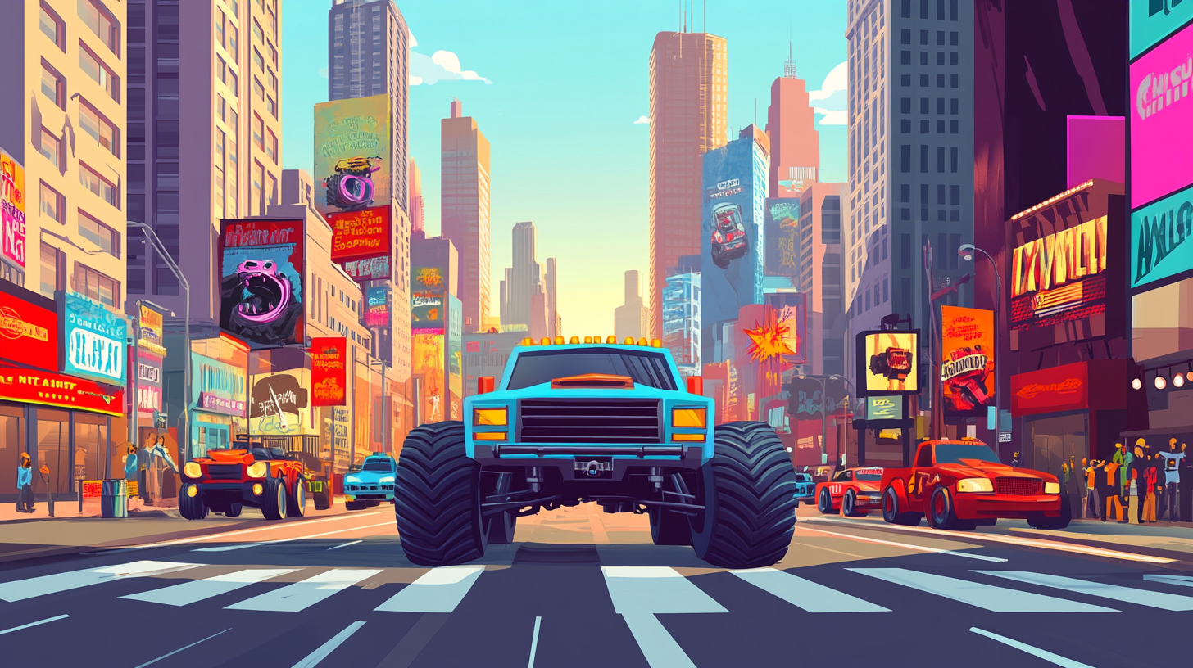























Дятел
Рот відкрити. Кінчик язика за верхніми зубами. Швидко вимовляти: "д-д-д".
Конячка
Присмоктувати язик до піднебіння, розтягуючи під'язичну зв'язку. Клацати язиком повільно і сильно. Нижня щелепа повинна бути нерухома.
Гармошка
Рот відкрити. Язик присмоктати до піднебіння. Не опускаючи язика вниз, відкривати і закривати рота, розтягуючи під'язичну зв'язку. Губи мають бути в посмішці!
Паркан
Посміхнутися (зуби видно). Утримувати губи в такому положенні.
Грибок
Усміхнутися, присмоктати широкий язик до піднебіння. Розтягувати під'язичну зв'язку.

